Slide 1
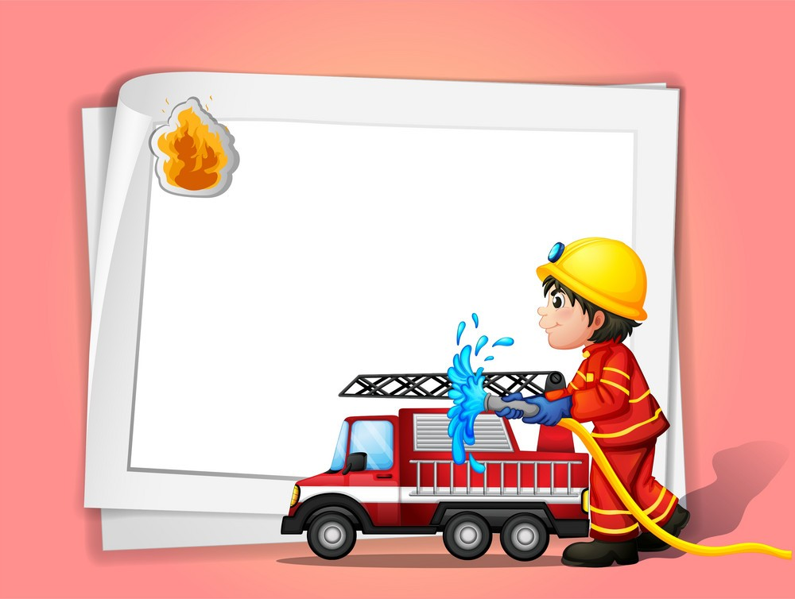
Лэпбук
«Пожарная
безопасность»
Циркунова Ю.А
МБДОУ №20 «Кораблик»

Slide 2

Цель: Закреплять элементарные правила пожарной безопасности с детьми; развивать у них чувство самосохранения.

Slide 3
Задачи:
Закрепить знания детей о правилах пожарной безопасности;
Формировать понимание необходимости соблюдения правил пожарной безопасности;
Расширять представления о безопасном поведении в случае возникновения пожара (умении ориентироваться в группе и в других помещениях, уметь позвонить на «01»);
Активизировать словарь;
Формировать навыки самостоятельности;
Знакомить со средствами пожаротушения;
Уточнить знания детей о профессии пожарного;
Учить безопасному обращению с бытовыми приборами;
Воспитывать ответственность за свою жизнь.

Slide 4

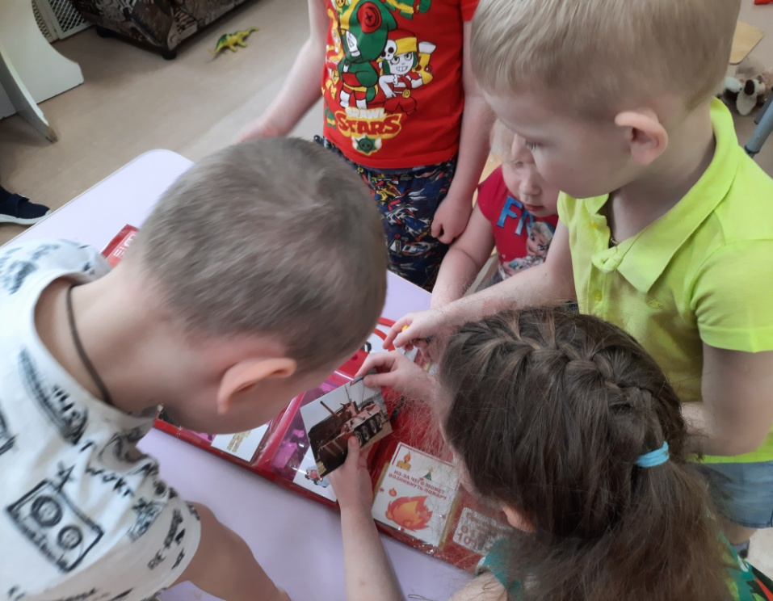
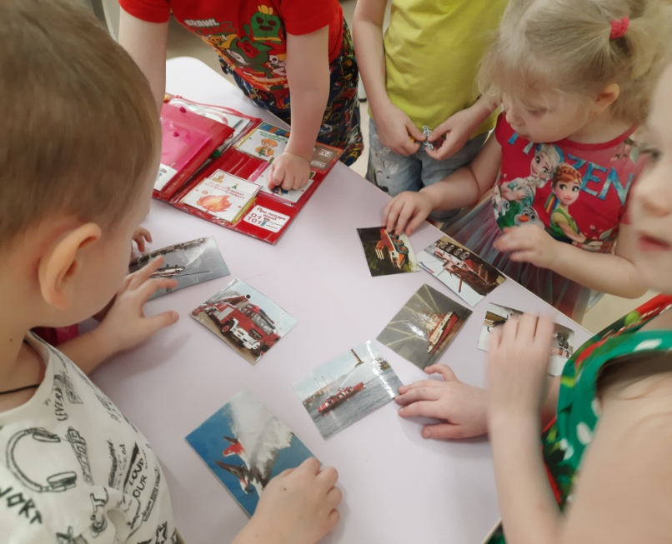
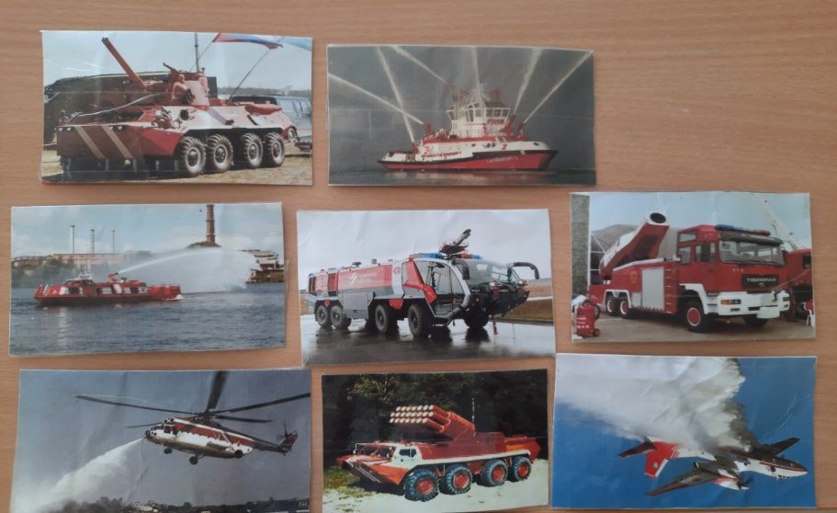
«Пожарная техника»

Slide 5
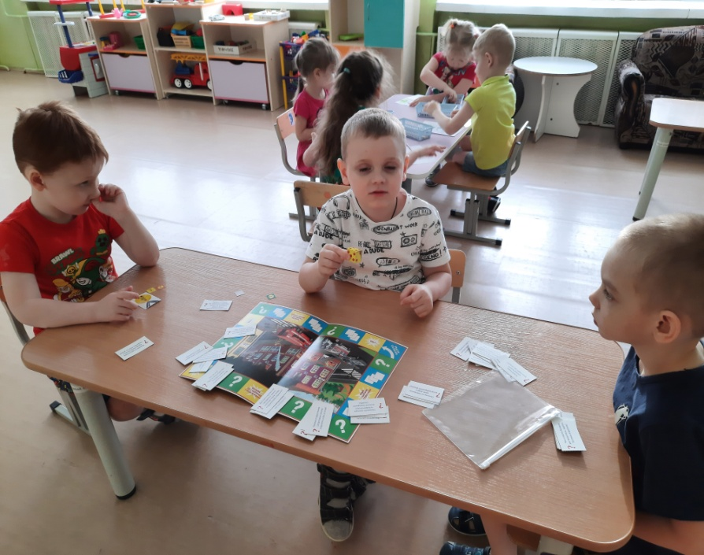
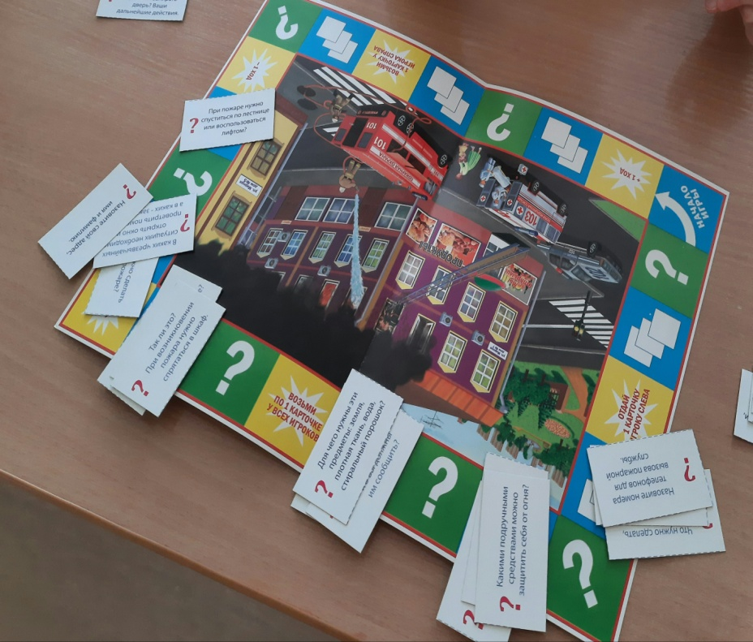
«Пожарная безопасность»

Slide 6
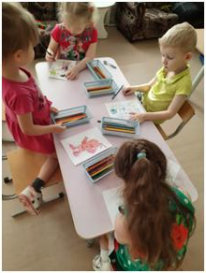
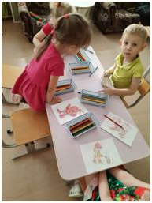
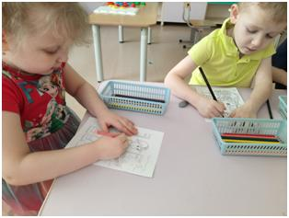
«Волшебный карандаш»

Slide 7
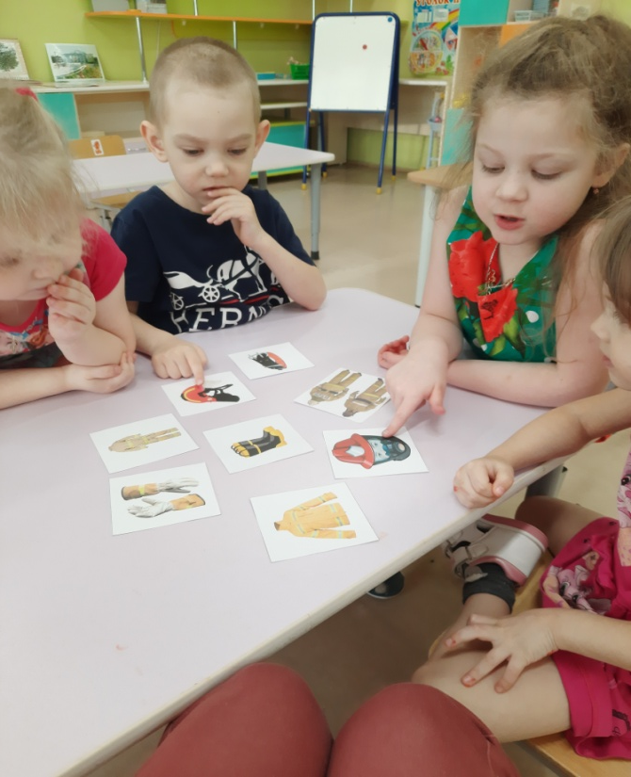
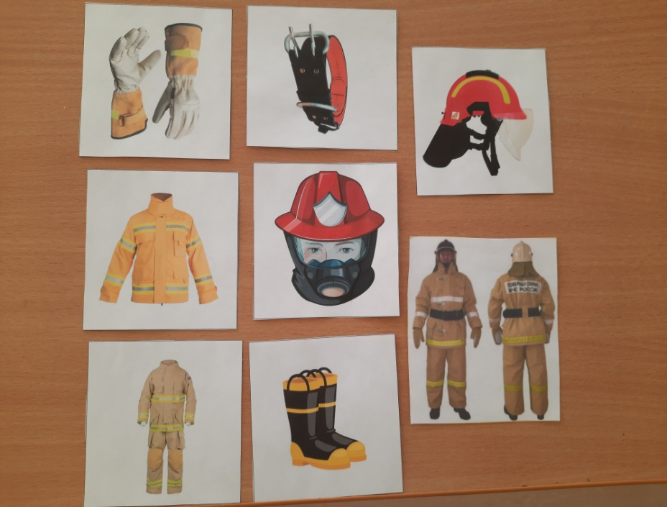
«Экипировка пожарного»

Slide 8


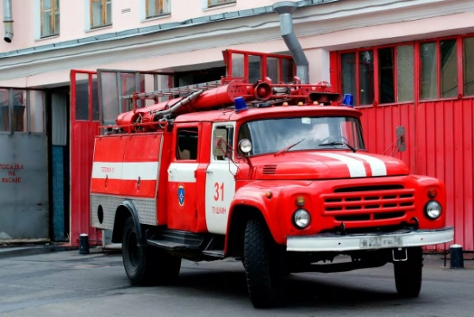
«Отгадай слово»
Заклубился дым угарный,
Гарью комната полна.
Что пожарный надевает?
Без чего никак нельзя?
С языком, а не лает,
без зубов, а кусает
Я мчусь с сиреной на пожар,
Везу я воду с пеной.
Потушим вмиг огонь и жар
Мы быстро, словно стрелы.

Slide 9
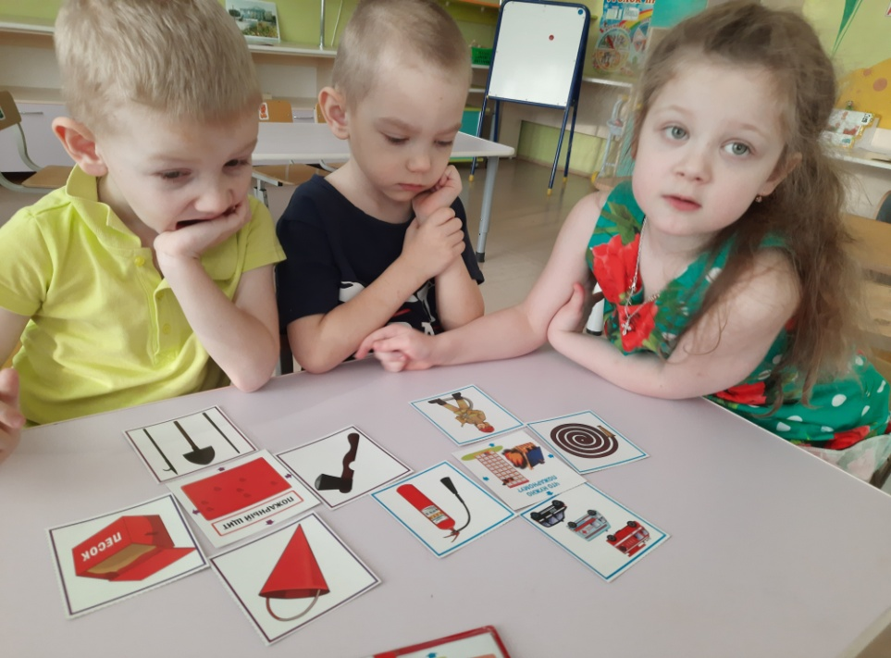
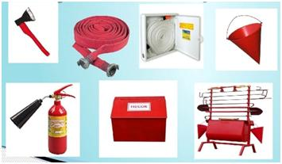
«Что понадобится при тушении пожара»

Slide 10
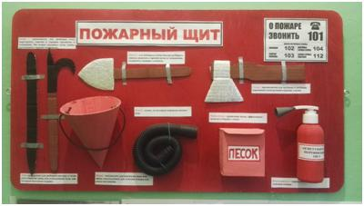
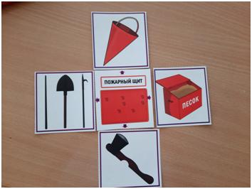
«Что нужно для пожарного щита»

Slide 11
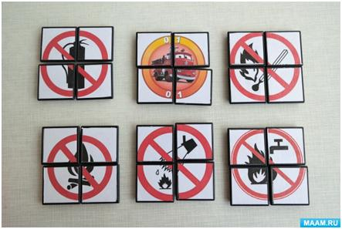
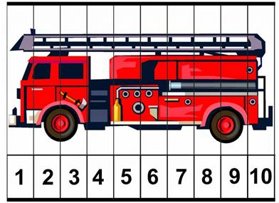
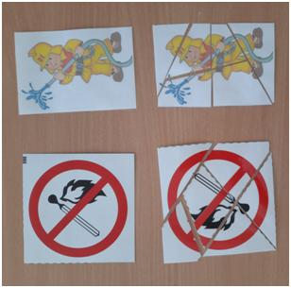
«Собери картинку»

Slide 12
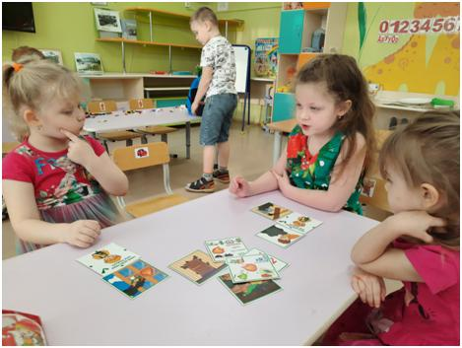
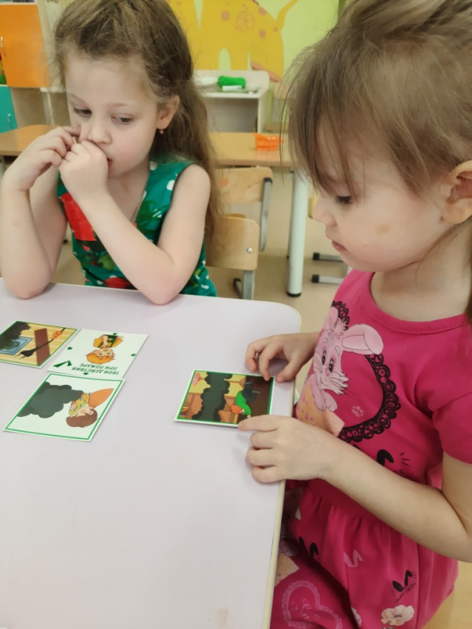
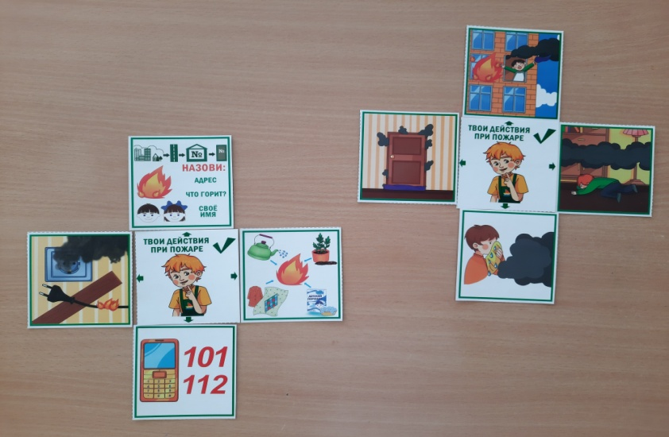
«Если случится беда?»

Slide 13
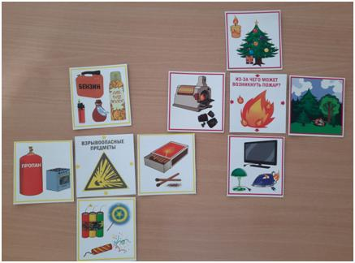
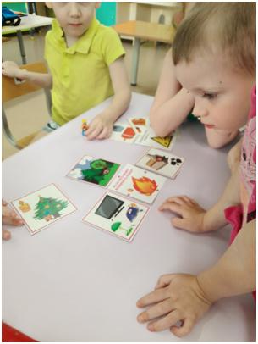
«Из-за чего может возникнуть пожар»

Slide 14
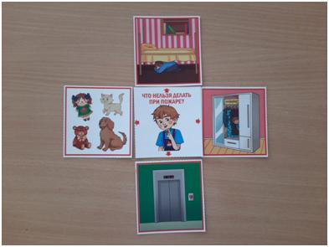
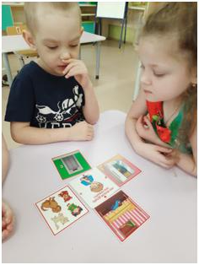
«Четвертый лишний»

Slide 15
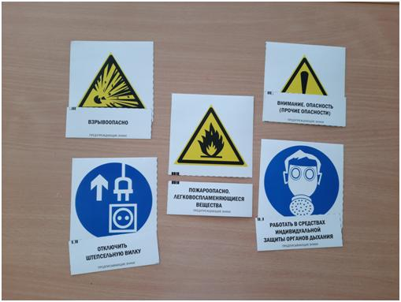
«Знаки противопожарной безопасности»

Slide 16
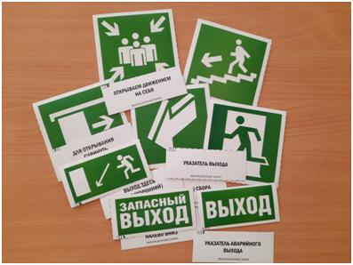
«Знаки эвакуации и
пожарной безопасности»

Slide 17
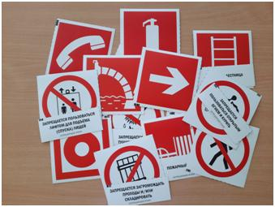
«Запрещающие знаки»

Slide 18
Спасибо за Внимание!!

